Slide 1
«Муниципальное автономное дошкольное образовательное учреждение Центр развития ребенка –
детский сад № 556 «Тропинки детства» Железнодорожный район г. Екатеринбург
ЧТО ТАКОЕ ЭЛЕКТРИЧЕСТВО?
Социально-познавательный,
игровой и исследовательский проект

Slide 2
«А от чего работает телевизор?»
«Как включается телефон?»
«От чего работает планшет?»
«А откуда берется электричество?»
Многие родители боятся этих вопросов, потому что представляют, как любопытный ребенок захочет посмотреть, где же оно там, это электричество!
С помощью реализации общего образовательного познавательно-творческого проекта «Что такое электричество?» мы предполагаем включить детей и родителей в познавательную, исследовательскую и творческую деятельность, воспитывать элементарные навыки безопасного поведения в быту при обращении с электроприборами и привлечь внимание взрослых и детей к теме рационального энергопотребления и энергосбережения в сфере ЖКХ!

Slide 3
ПОЗНАВАТЕЛЬНО – ИССЛЕДОВАТЕЛЬСКИЙ, ТВОРЧЕСКИЙ, ИГРОВОЙ ПРОЕКТ
«ЧТО ТАКОЕ ЭЛЕКТРИЧЕСТВО?»
ЦЕЛЬ ПРОЕКТА: привлечь внимание взрослых и детей к теме рационального энергопотребления и энергосбережения в сфере ЖКХ!
ОСНОВНЫЕ ЗАДАЧИ ПРОЕКТА:
формировать навыки начального технического моделирования посредством конструирования и ручного труда
формировать навыки безопасного поведения и экономного подхода к ресурсам;
воспитывать элементарные навыки безопасного поведения в быту при обращении с электроприборами

Slide 4
СОЦИАЛЬНО-ПОЗНАВАТЕЛЬНЫЙ ИГРОВОЙ ПРОЕКТ
«ЧТО ТАКОЕ ЭЛЕКТРИЧЕСТВО?»
Знакомство детей с бытовыми электроприборами
Ознакомление детей с общепринятыми символами электричества и правилами безопасности
Тема «Откуда берется электричество?» «Сила-невидимка»
Учить детей с помощью электронного конструктора «Знаток» понимать и читать электрическую схему, уметь соединять звенья цепи.
Познакомить детей с профессией «электрик», дать представление о значимости этой профессии
Игровой музей «О чем мечтают электроники?» или
УЛИЦА ЭЛЕКТРИЧЕСКАЯ
УРОКИ ОСТОРОЖНОСТИ

Slide 5
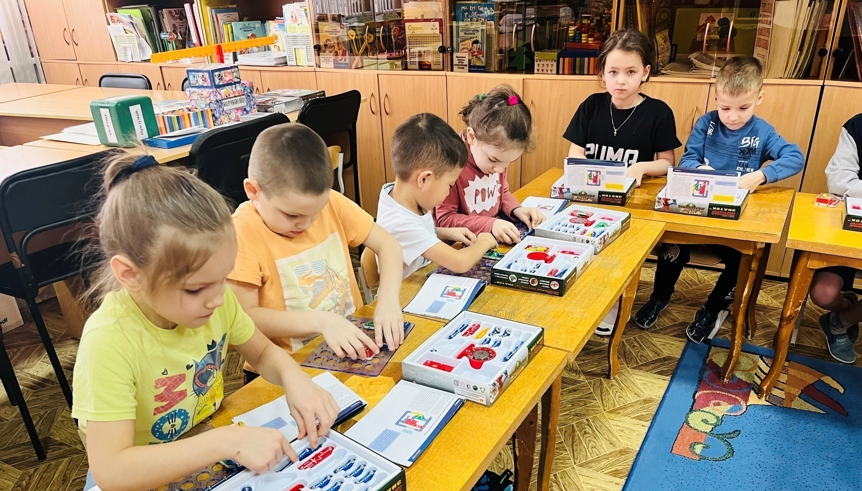
ЗНАКОМСТВО С КОНСТРУКТОРОМ «З Н А Т О К »

Slide 6
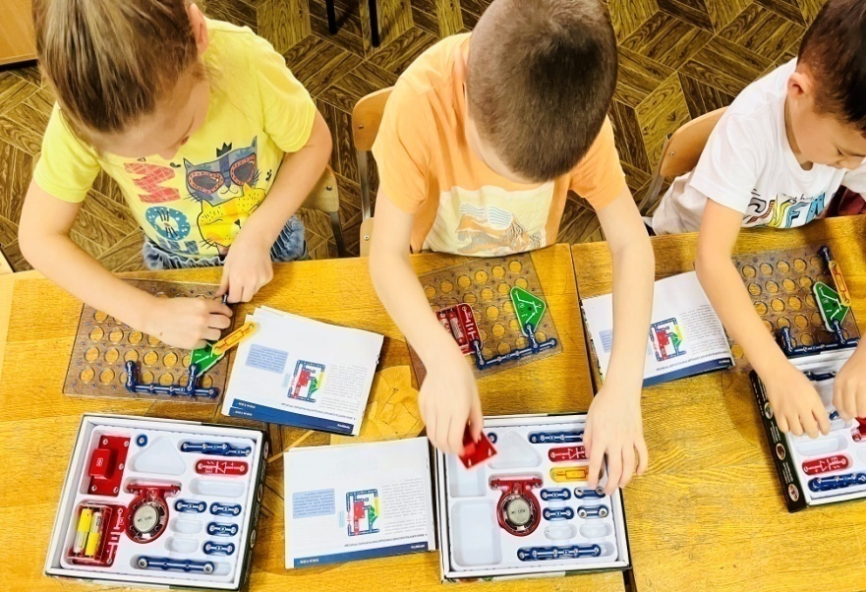
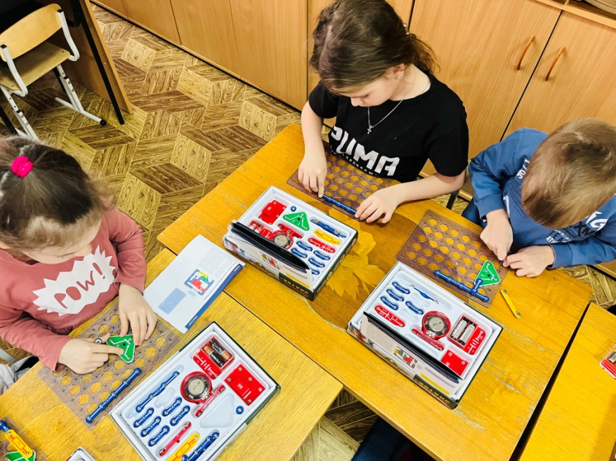
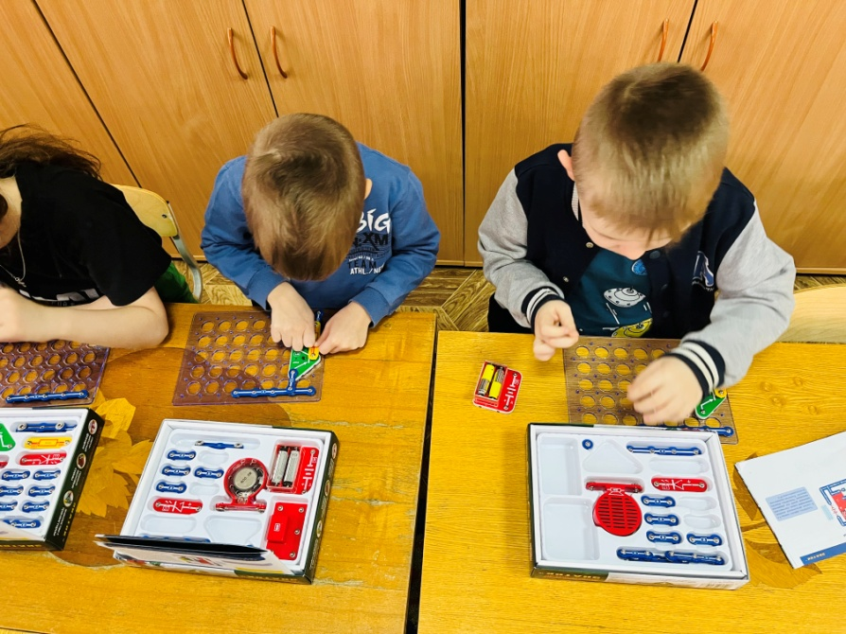
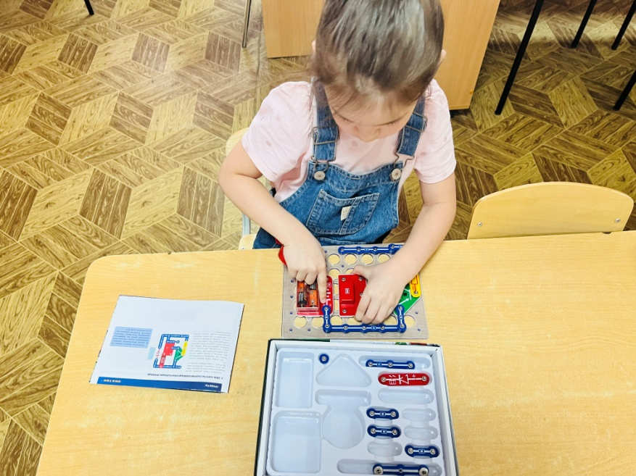
ЗНАКОМСТВО С КОНСТРУКТОРОМ «З Н А Т О К - А »
ДЕТИ СТАРШЕГО ДОШКОЛЬНОГО ВОЗРАСТА

Slide 7
ЗНАКОМСТВО С КОНСТРУКТОРОМ «З Н А Т О К - В »
ДЕТИ ПОДГОТОВИТЕЛЬНОЙ К ШКОЛЕ ГРУППЫ

Slide 8
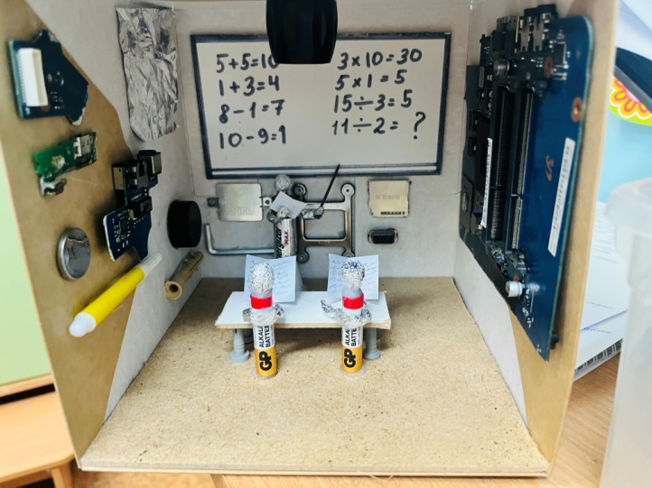
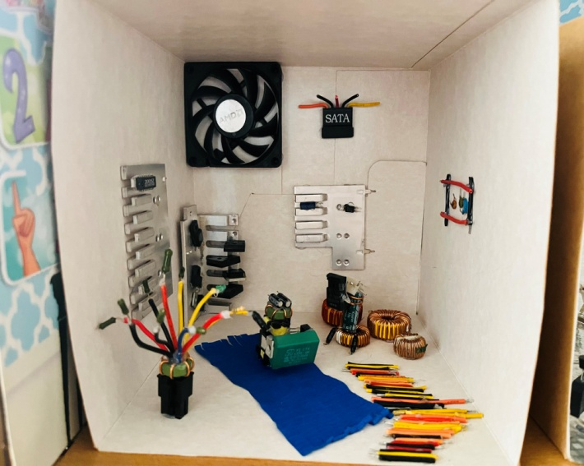
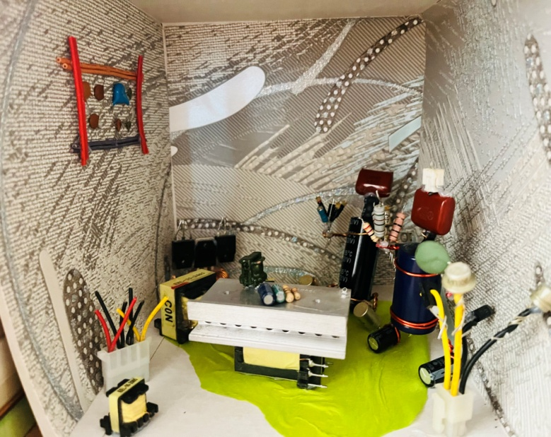
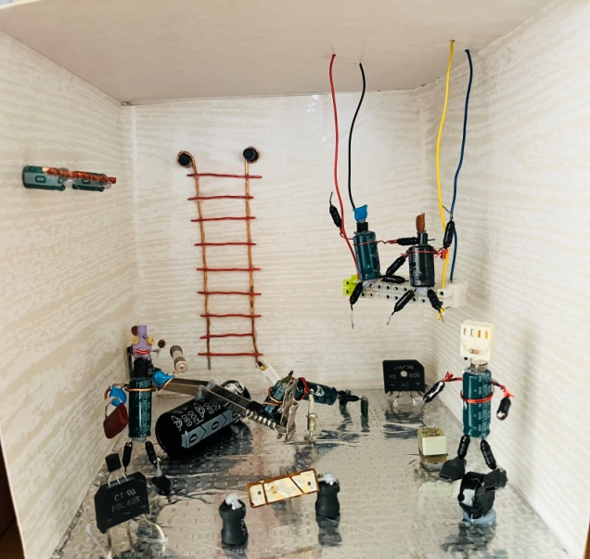
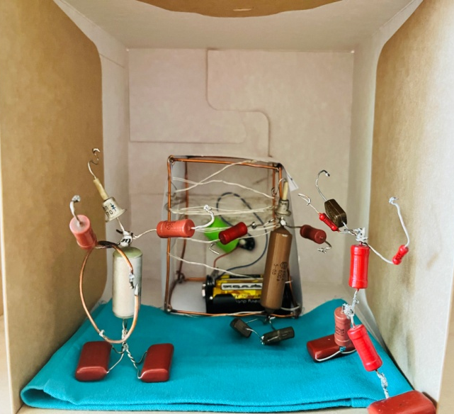
ИГРОВОЙ МУЗЕЙ «О ЧЕМ МЕЧТАЮТ ЭЛЕКТРОНИКИ?» ИЛИ УЛИЦА ЭЛЕКТРИЧЕСКАЯ

Slide 9
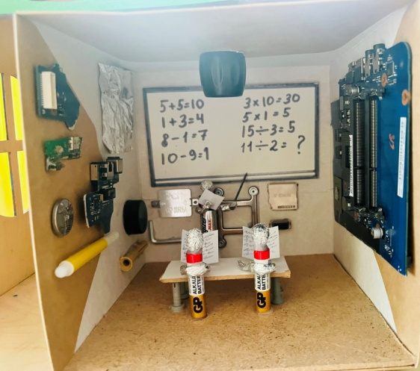
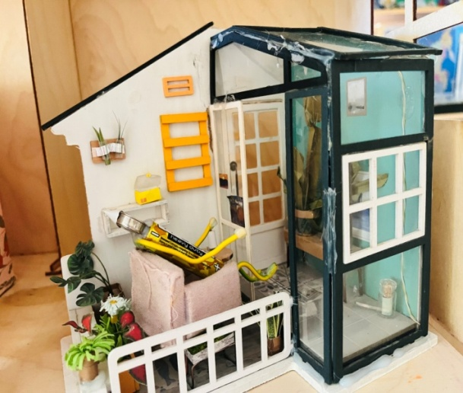
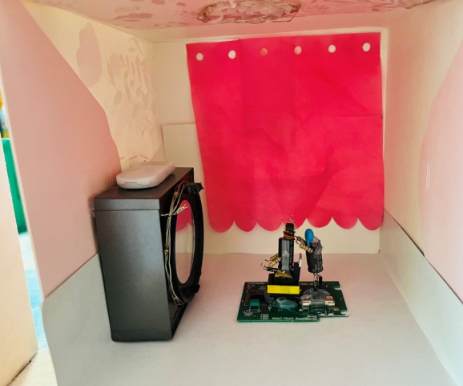
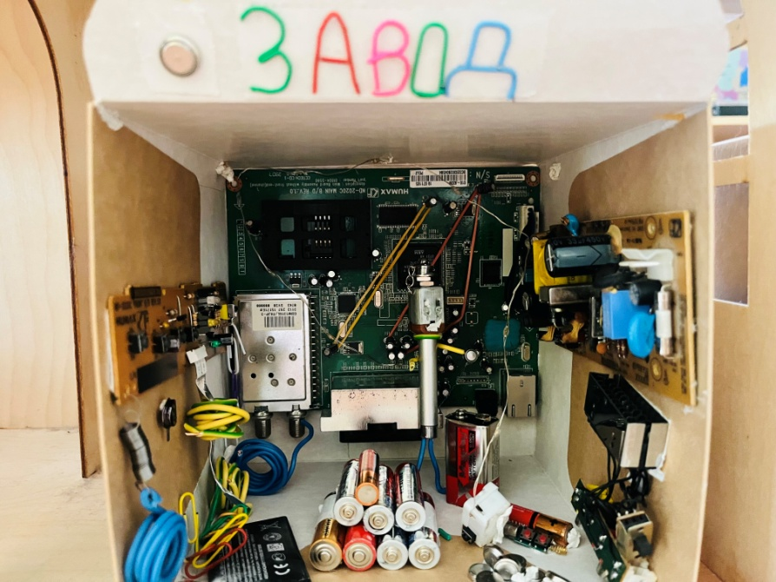
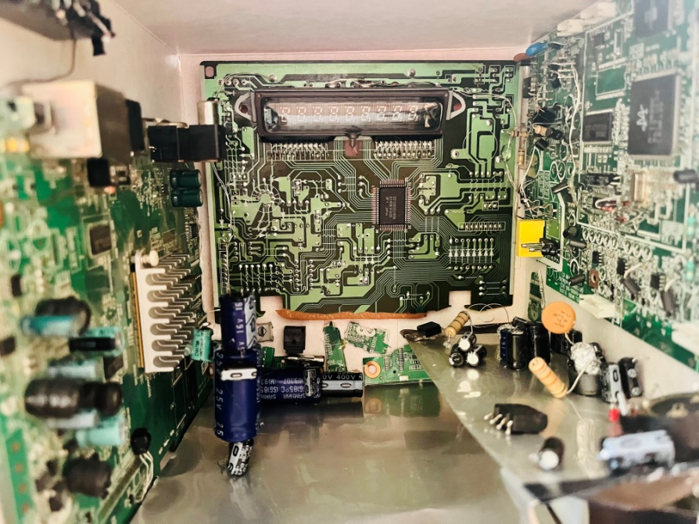
ИГРОВОЙ МУЗЕЙ «О ЧЕМ МЕЧТАЮТ ЭЛЕКТРОНИКИ?» ИЛИ УЛИЦА ЭЛЕКТРИЧЕСКАЯ

